Slide 1
Серия игр «Играем дома» Игры которые развивают
МАДОУ «Детский сад № 25»
Учитель-дефектолог
Т.А. Пелевина

Slide 2
Игры на развитие памяти
Игра: «Что изменилось».
Цель: развитие познавательных процессов, памяти.
Правила игры: взрослый закрывает нижнюю строчку с картинками, ребенок в течении нескольких минут рассматривает верхнюю строчку с картинками и запоминает последовательность картинок, затем, взрослый закрывает верхнюю строчку и ребенок должен попробовать расставить в картинки в той последовательности в которой они расположены в верхней строке.

Slide 5
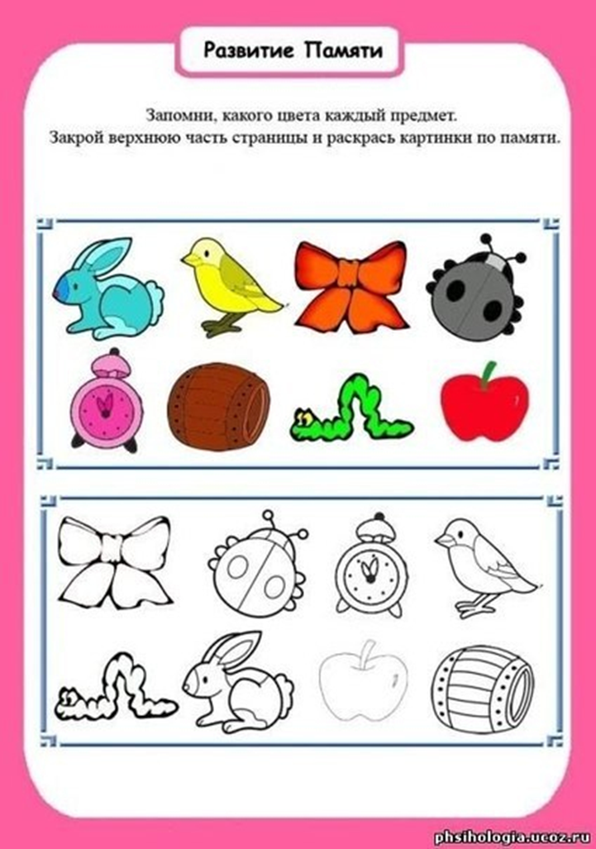

Slide 6
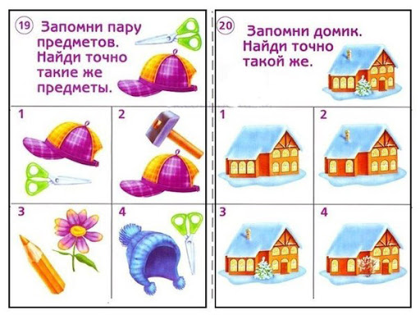

Slide 7
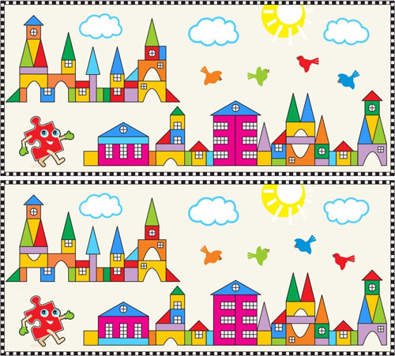
Игры на развитие внимания
Игра «Найди отличие»

Slide 8
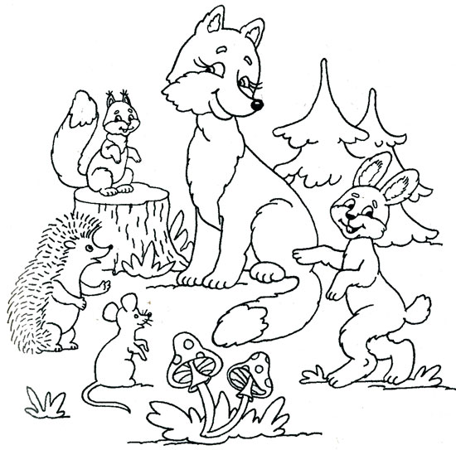
Игра «Длинный хвост»
Инструкция:
Посмотри внимательно на картинку и назови животных по порядку начиная с того животного у которого самый короткий хвост, заканчивая тем животным, у кого самый длинный хвост (потом можно в другой последовательности).

Slide 9
Игра «Что пропало?».
В эту игру можно играть с одним ребенком и с несколькими. На какой-то поверхности (стол, стул, пол) раскладываются несколько мелких предметов в пределах 15 — 20 штук. Это могут быть карандаши, монеты, бижутерия, мелкие игрушки, миниатюрные предметы быта (наперсток) и т. п. Детям предлагается несколько секунд внимательно рассмотреть предметы и их расположение и выйти из комнаты. Затем возможны несколько вариантов продолжения игры.
1 вариант. Несколько предметов убирается. Задача ребенка — определить, какие предметы исчезли.
2 вариант. Несколько предметов перекладывают на другие места. Задача ребенка — определить, какие предметы переложены.
3 вариант. К имеющимся предметам добавляется еще несколько новых. Ребенок должен определить, какие предметы появились.
4 вариант. Ряд предметов убирают и на их место кладут новые. Ребенок должен определить, какие предметы убраны и какие новые появились.

Slide 10
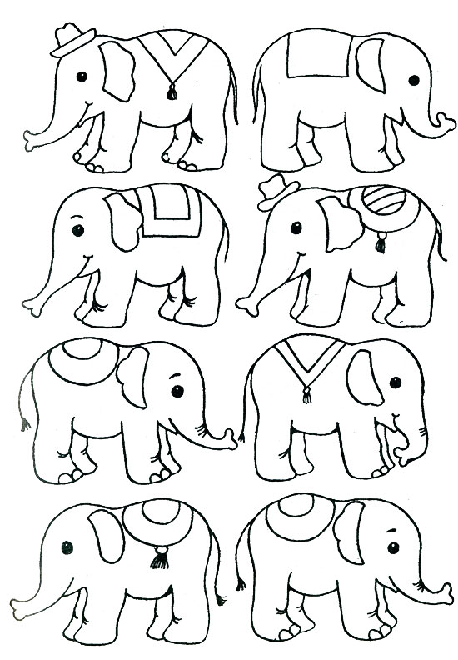
Игра «Картинки загадки»
Инструкция: ребенку предлагается рассматривать специальные картинки и решать поставленные задачи: найти несколько одинаковых предметов, или в общем сюжете отыскать конкретные предметы
«Найди двух одинаковых
слонов»
.

Slide 11
Игры на развитие мышления

Slide 12
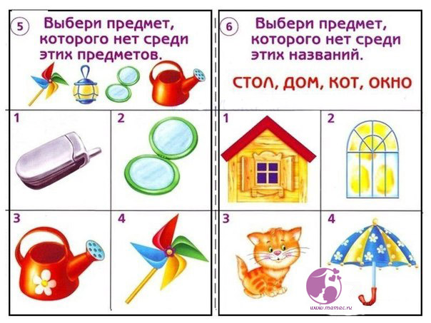

Slide 13
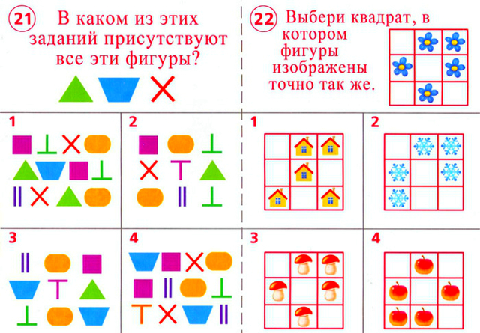

Slide 15
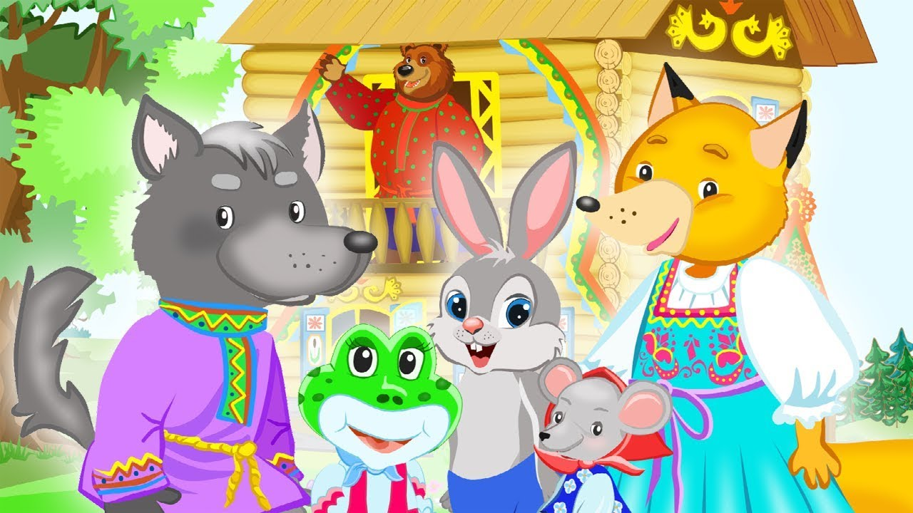
Игры на развитие воображения
Игра «Придумай слово»
Инструкция: рассмотри рисунок и придумай как можно больше слов для характеристики того, кто изображен на рисунке.

Slide 16
Игра «Продолжи рисунок»
Ход игры: Нарисовать простую фигуру (две параллельные линии, восьмерку, круг, квадрат и тд.), и превратить эту фигуру в более сложный рисунок.
Например:если к кругу добавить несколько прямых линий – получится солнышко, или из круга может получиться мяч, колесо или очки, зависит от того насколько хватит фантазии.

Slide 17
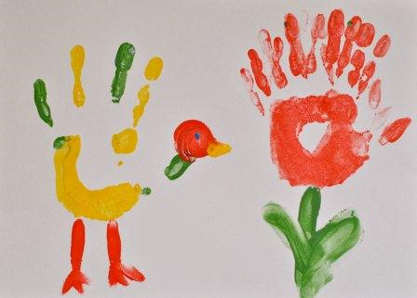
Игра «Нарисуй ладошка сказку»

